Slide 1
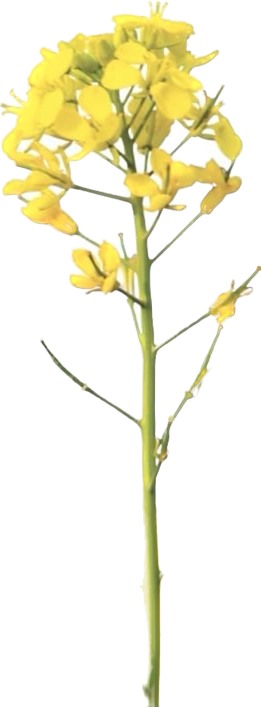

Lección 16
Familias de fe
Mateo 1.1-16
«Libro de la genealogía de Jesucristo, hijo de David, hijo de Abraham».
Mateo 1.1
Año 31/Vol. 2

Slide 2


OBJETIVOS
Examinar la provisión de Dios a través de las difíciles circunstancias de vida de Tamar, Rahab, Rut y Betsabé.
Valorar los momentos del cuidado providencial de Dios sobre nuestras vidas.
Dibujar una línea de tiempo de nuestra vida (o de nuestra vida cristiana) e identificar momentos significativos en los que se evidencia la provisión o dirección de Dios.

Slide 3

VOCABULARIO
Genealogía: Una genealogía es una lista de los antepasados de una persona. Las genealogías no siempre son completamente exactas, sino que, en ocasiones, se escogen ciertas generaciones para ser mencionadas de acuerdo con los fines que su creador persiga. Esta es la razón por la cual las genealogías bíblicas dicen mucho del personaje cuya genealogía se narra, pero dicen más de su creador o escritor.

Slide 4

TEXTO BÍBLICO: Mateo 1.1-2
RVR
1 Libro de la genealogía de Jesucristo, hijo de David, hijo de Abraham:
2 Abraham engendró a Isaac, Isaac a Jacob, y Jacob a Judá y a sus hermanos.
VP
1 Ésta es una lista de los antepasados de Jesucristo, que fue descendiente de David y de Abraham:
2 Abraham fue padre de Isaac, éste lo fue de Jacob y éste de Judá y sus hermanos.

Slide 5
TEXTO BÍBLICO: Mateo 1.3-4
RVR
3 Judá engendró, de Tamar, a Fares y a Zara, Fares a Esrom, y Esrom a Aram.
4 Aram engendró a Aminadab, Aminadab a Naasón, y Naasón a Salmón.
VP
3 Judá fue padre de Fares y de Zérah, y su madre fue Tamar. Fares fue padre de Hesrón y éste de Aram.
4 Aram fue padre de Aminadab, éste lo fue de Nahasón y éste de Salmón.

Slide 6
TEXTO BÍBLICO: Mateo 1.5-6
VP
5 Salmón fue padre de Booz, cuya madre fue Rahab. Booz fue padre de Obed, cuya madre fue Rut. Obed fue padre de Jesé,
6 y Jesé fue padre del rey David. El rey David fue padre de Salomón, cuya madre fue la que había sido esposa de Urías.
RVR
5 Salmón engendró, de Rahab, a Booz, Booz engendró, de Rut, a Obed, y Obed a Isaí.
6 Isaí engendró al rey David. El rey David engendró, de la que fue mujer de Urías, a Salomón.

Slide 7
TEXTO BÍBLICO: Mateo 1.7-8
RVR
7 Salomón engendró a Roboam, Roboam a Abías, y Abías a Asa.
8 Asa engendró a Josafat, Josafat a Joram, y Joram a Uzías.
VP
7 Salomón fue padre de Roboam, éste lo fue de Abías y éste de Asá.
8 Asá fue padre de Josafat, éste lo fue de Joram y éste de Ozías.

Slide 8
TEXTO BÍBLICO: Mateo 1.9-10
RVR
9 Uzías engendró a Jotam, Jotam a Acaz, y Acaz a Ezequías.
10 Ezequías engendró a Manasés, Manasés a Amón, y Amón a Josías.
VP
9 Ozías fue padre de Jotam, éste lo fue de Acaz y éste de Ezequías.
10 Ezequías fue padre de Manasés, éste lo fue de Amón y éste de Josías.

Slide 9
TEXTO BÍBLICO: Mateo 1.11-12
RVR
11 Josías engendró a Jeconías y a sus hermanos, en el tiempo de la deportación a Babilonia.
12 Después de la deportación a Babilonia, Jeconías engendró a Salatiel, y Salatiel a Zorobabel.
VP
11 Josías fue padre de Jeconías y de sus hermanos, en el tiempo en que los israelitas fueron llevados cautivos a Babilonia.
12 Después de la cautividad, Jeconías fue padre de Salatiel y éste de Zorobabel.

Slide 10
TEXTO BÍBLICO: Mateo 1.13-14
RVR
13 Zorobabel engendró a Abiud, Abiud a Eliaquim, y Eliaquim a Azor.
14 Azor engendró a Sadoc, Sadoc a Aquim, y Aquim a Eliud.
VP
13 Zorobabel fue padre de Abihud, éste lo fue de Eliaquim y éste de Azor.
14 Azor fue padre de Sadoc, éste lo fue de Aquim y éste de Eliud.

Slide 11
TEXTO BÍBLICO: Mateo 1.15-16
RVR
15 Eliud engendró a Eleazar, Eleazar a Matán, Matán a Jacob.
16 Jacob engendró a José, marido de María, de la cual nació Jesús, llamado el Cristo.
VP
15 Eliud fue padre de Eleazar, éste lo fue de Matán y éste de Jacob.
16 Jacob fue padre de José, el marido de María, y ella fue madre de Jesús, al que llamamos el Mesías.

Slide 12

RESUMEN
La genealogía de Mateo muestra el enraizamiento histórico de Jesús. Llama la atención que, entre sus ancestros, descritos siempre en un patrón cuyo orden es padre e hijo, en cuatro ocasiones se mencione a la madre del ancestro. Se trata de Tamar, Rahab, Rut y Betsabé, mujeres que comparten una historia de desprecio, humillaciones y abusos, pero que, a pesar de todo, en lugar de haber sido eliminadas de la historia, son destacadas junto a los grandes personajes de la genealogía.

Slide 13
RESUMEN
Esto habla de un Dios que está presente en la vida de las personas, aunque todo en su existencia indique lo contrario, y también habla de un Dios que no tiene vergüenza de considerarnos parte de su familia, aunque sabe de nuestra fragilidad.

Slide 14

ORACIÓN
Amado Dios, te damos gracias por nuestra historia y por la llegada de Jesús a la humanidad y a nuestro corazón. Gracias por aquellas personas que marcaron nuestra vida con su testimonio e integridad. Permite que podamos ser agentes de cambio en nuestra propia genealogía, de manera que las próximas generaciones puedan conocerte, amarte y experimentar tu salvación. Por Cristo Jesús oramos, amén.

